Slide 1

ДОМАШНЕЕ ЗАДАНИЕ ПО КУРСУ «ПРОДВИЖЕНИЕ ИНСТАГРАМ ПОНОВОМУ» ОТ ЕЛЕНЫ НИКУЛЬШИНОЙ
УРОК 7.

Slide 2


Дизайнер интерьера
ПОЛИНА ЧАПЛАНОВА
https://www.instagram.com/polina_chaplanova_design/

Slide 3



Отправить запрос на тизер (шапку профиля) копирайтеру Марине – в процессе
Продумать и прописать в презентацию 4 быстрых вопроса, который может задать подписчик в Директ - сделано
Придумать автоответы (самые распространённые ваши ответы на частые вопросы клиентов / партнеров) в Директ. - сделано
Проверить и поменять подпись в Telegram - сделано
Пишем пост «До После Мост». Тем, кто уже написал готовим пост «Личное обращение» - сделано
Разбор конкурентов -в процессе
Для сильных. Сделать Сторис о новом посте. Задание усложняется. Выполните 1 геймификацию – серию вовлекающих Сторис с вопросами о вашей работе – будет 20 июня
Составить контент-план на 2 недели - в процессе
Сдать заполненный за 1 неделю чек-лист капитану своей команды - будет 20 июня
polinachaplanova.com polinachaplanova@bk.ru +7(903)792-34-98 @polina_chaplanova_design

Slide 4
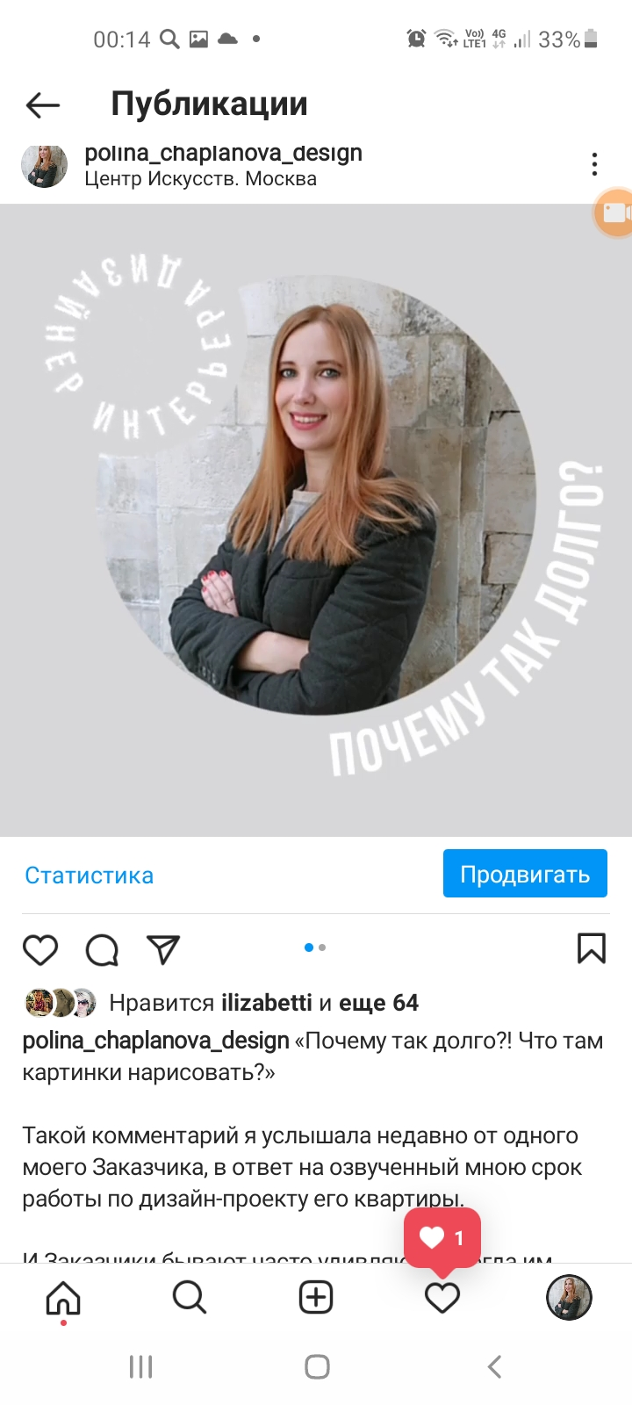
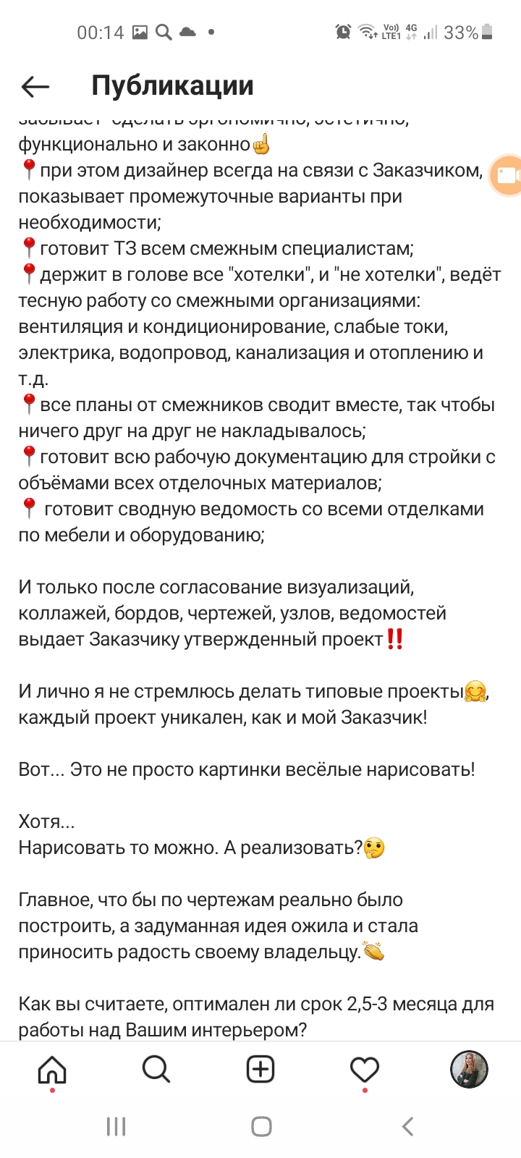
Пост «Личное обращение»
polinachaplanova.com polinachaplanova@bk.ru +7(903)792-34-98 @polina_chaplanova_design

Slide 5
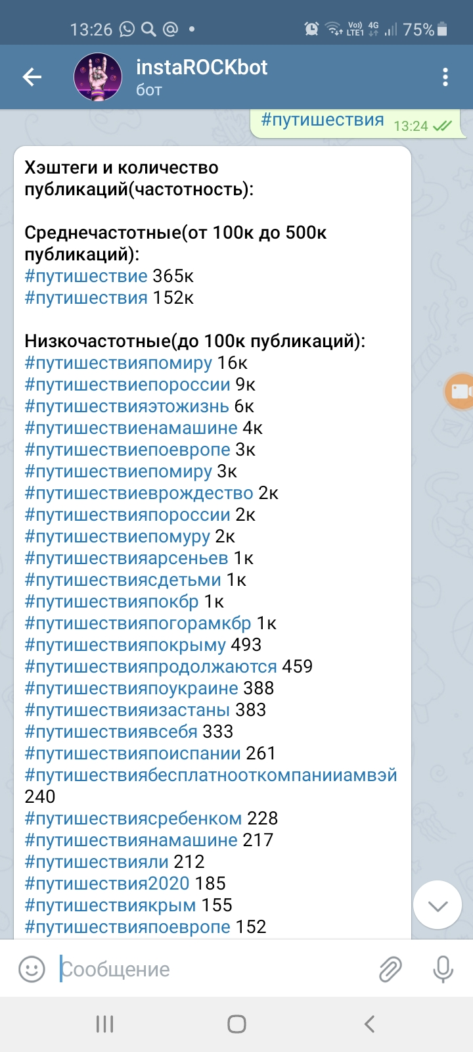
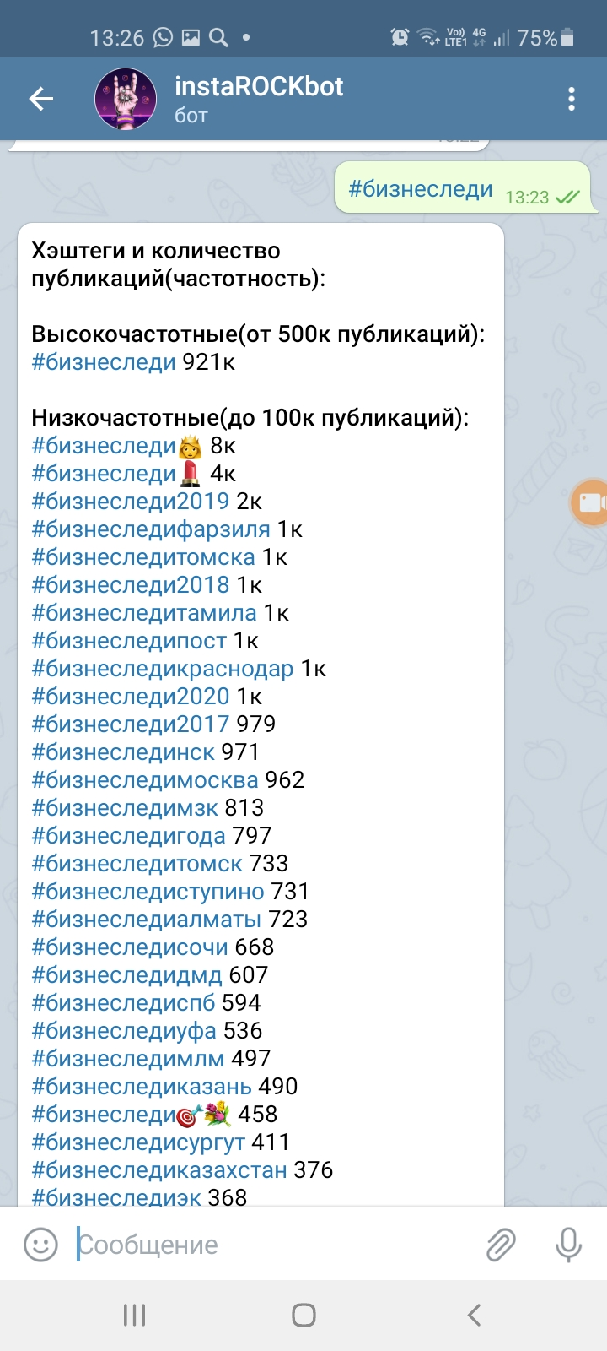
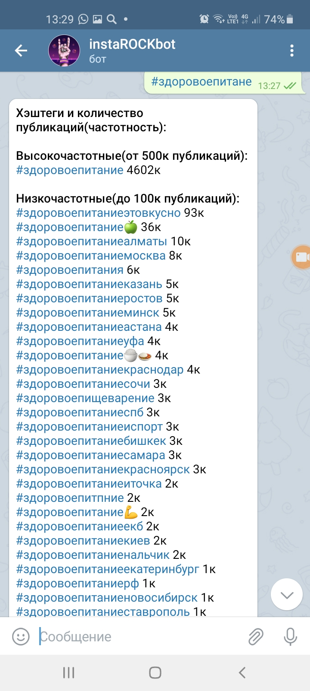
Хэштеги к посту
polinachaplanova.com polinachaplanova@bk.ru +7(903)792-34-98 @polina_chaplanova_design

Slide 6
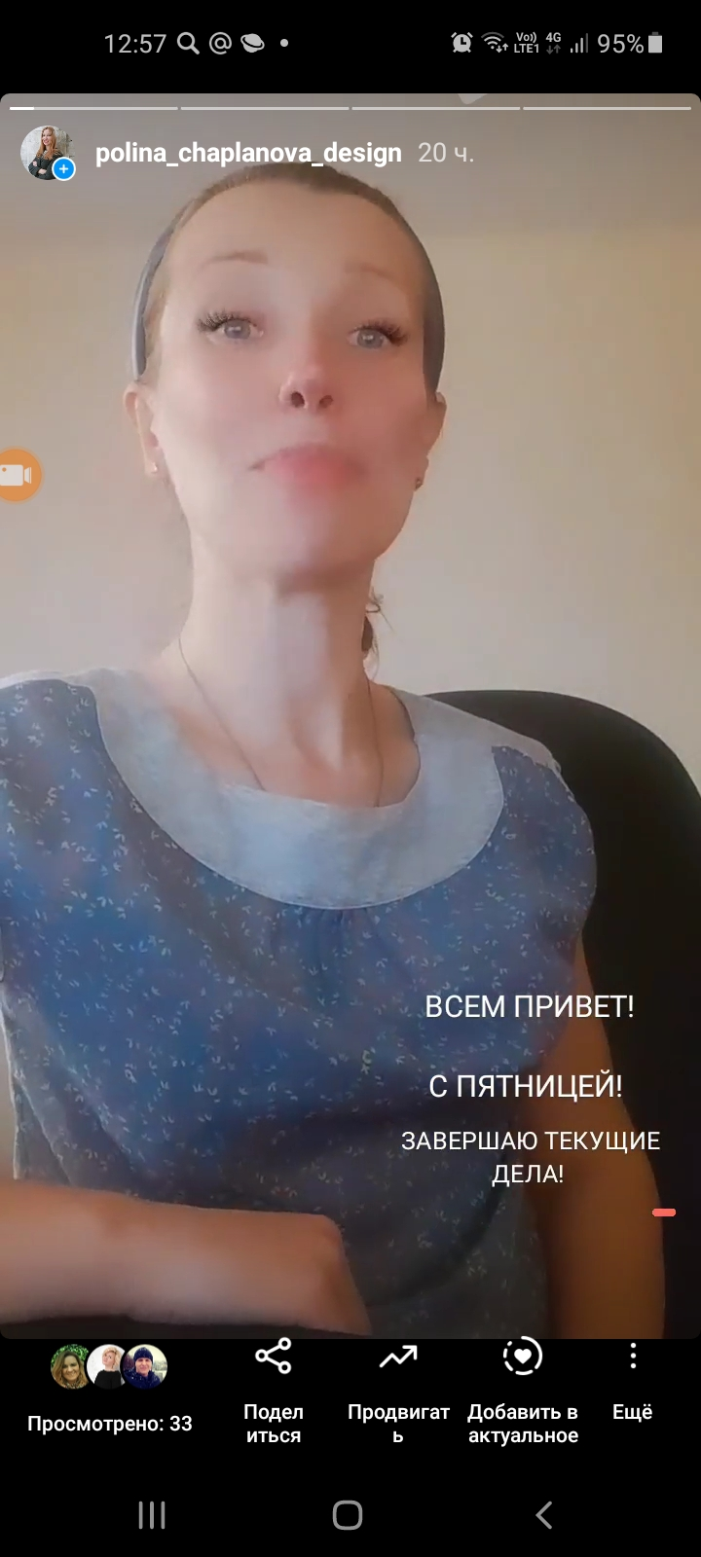
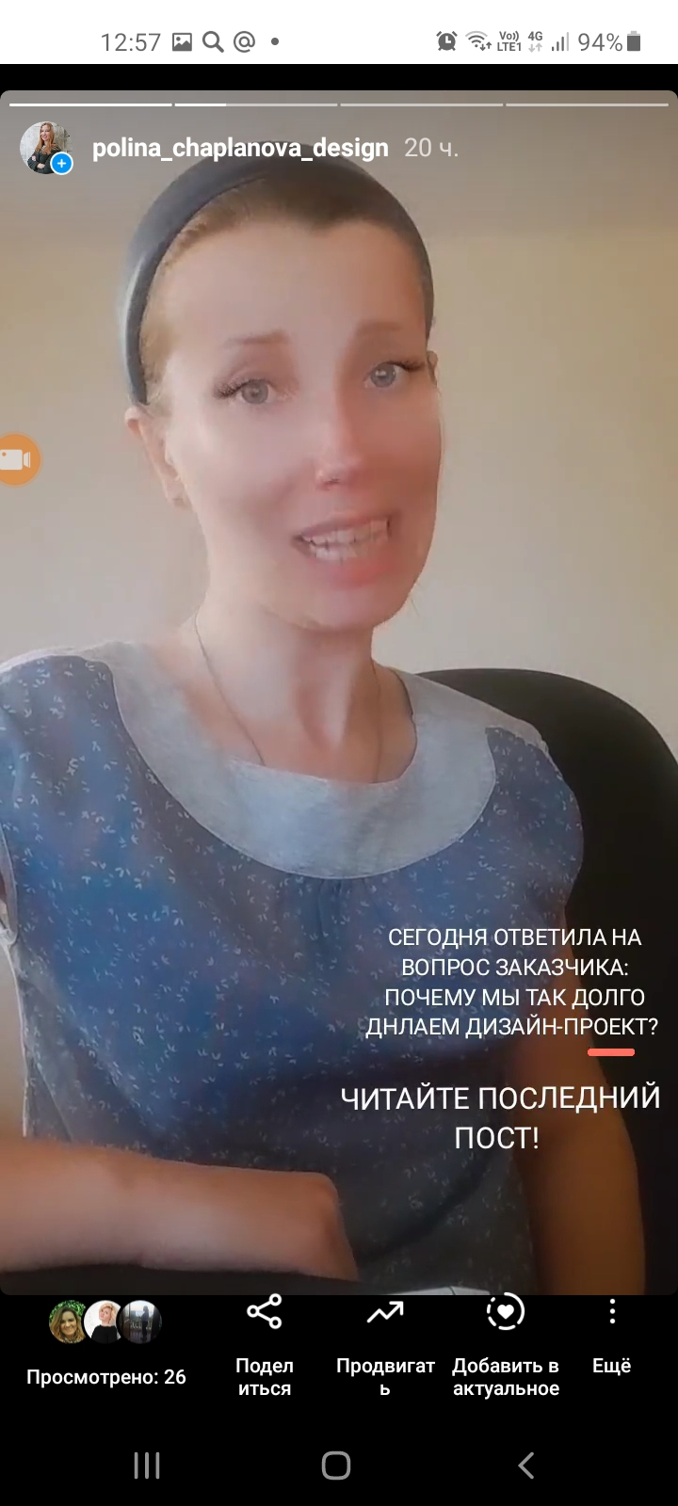
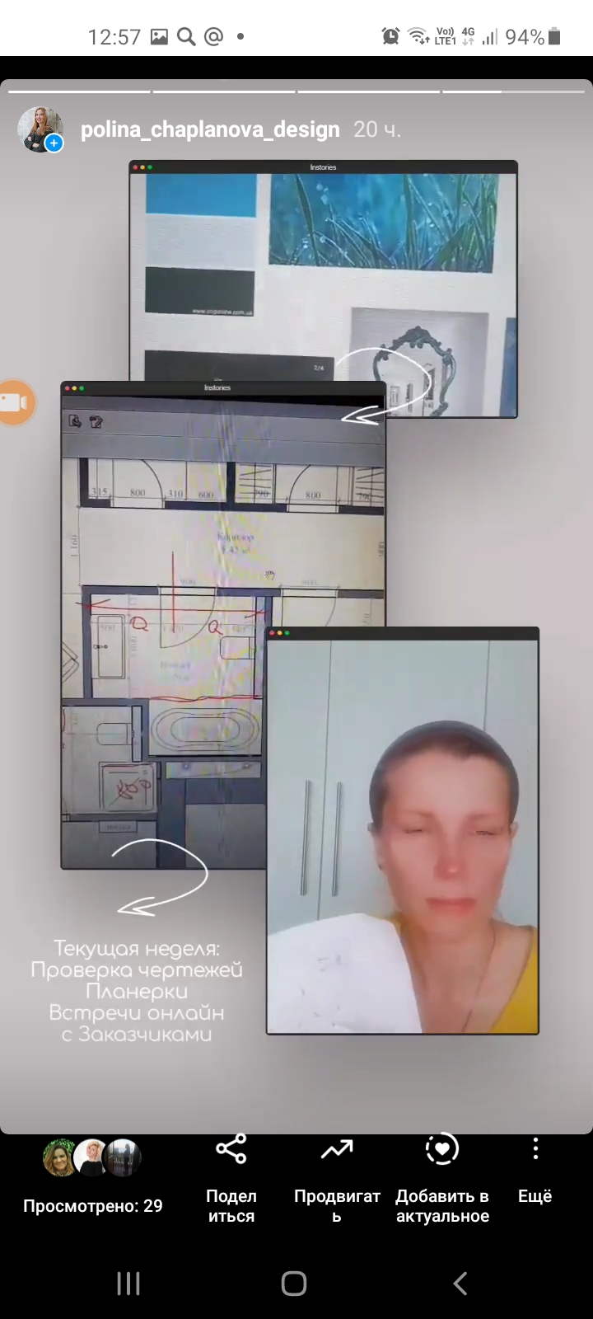
Сторис пятница 18.06.21
polinachaplanova.com polinachaplanova@bk.ru +7(903)792-34-98 @polina_chaplanova_design

Slide 7
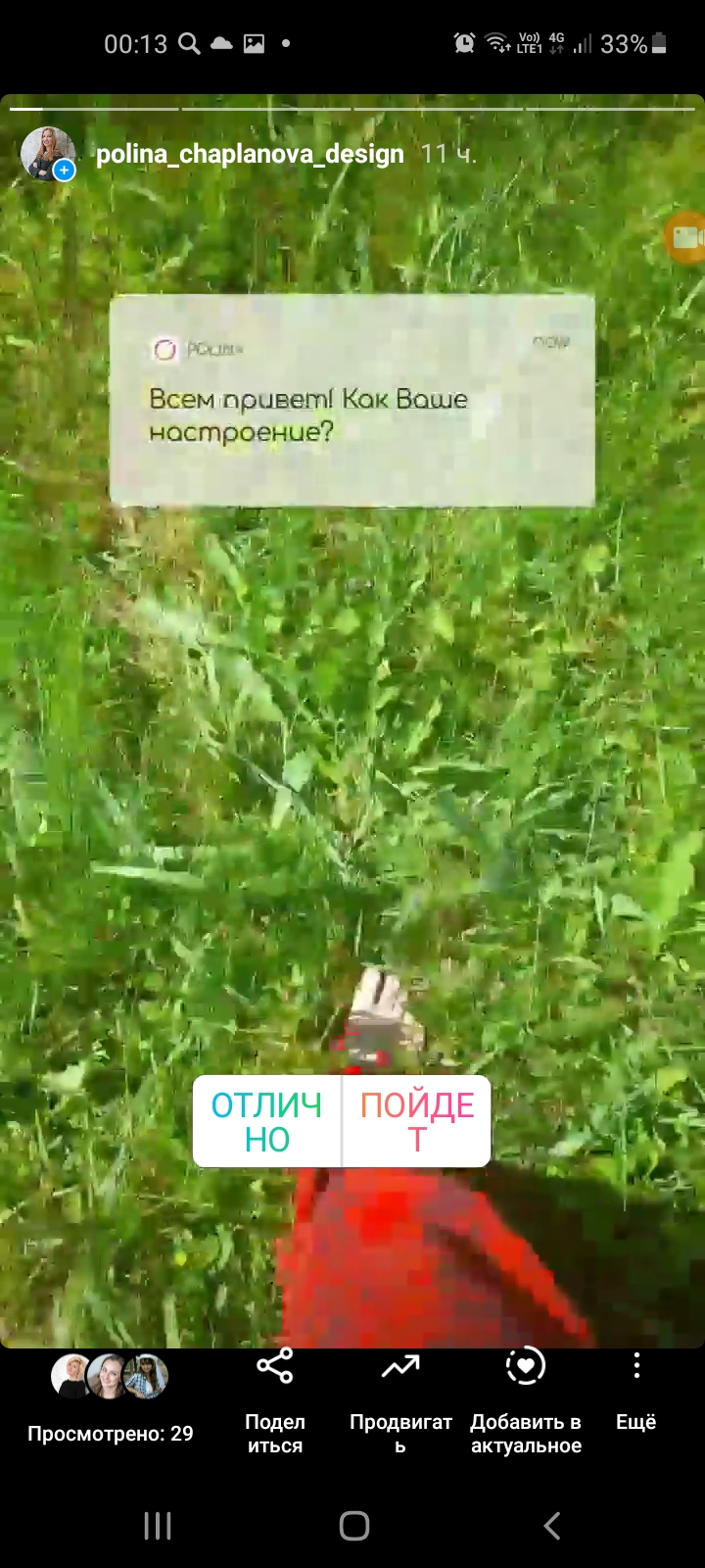
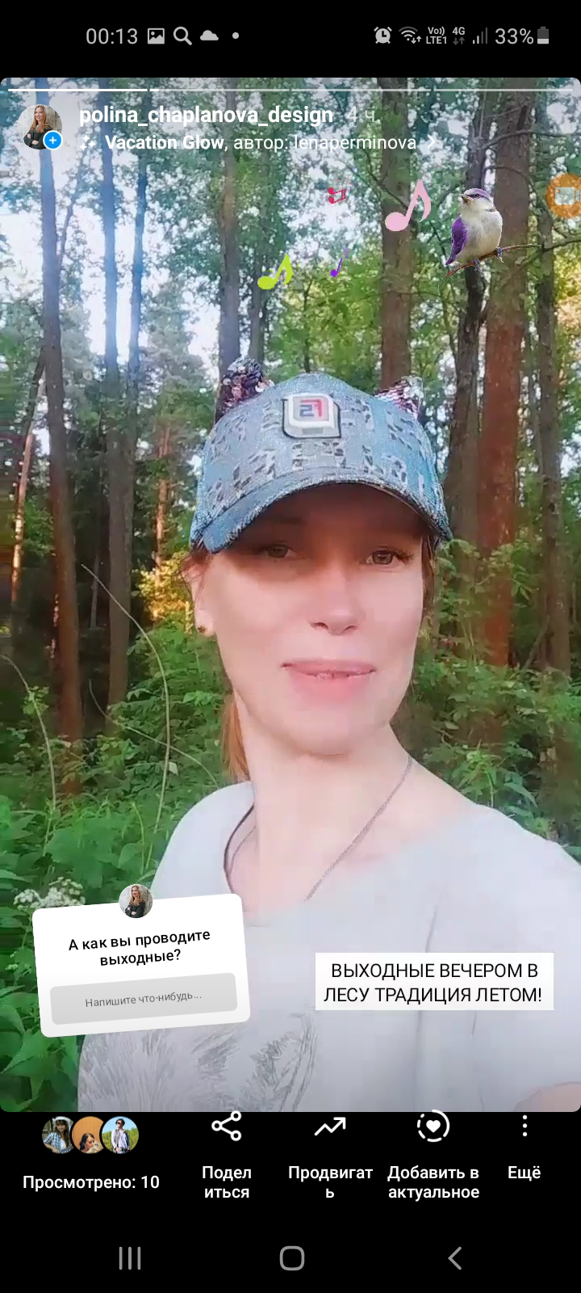
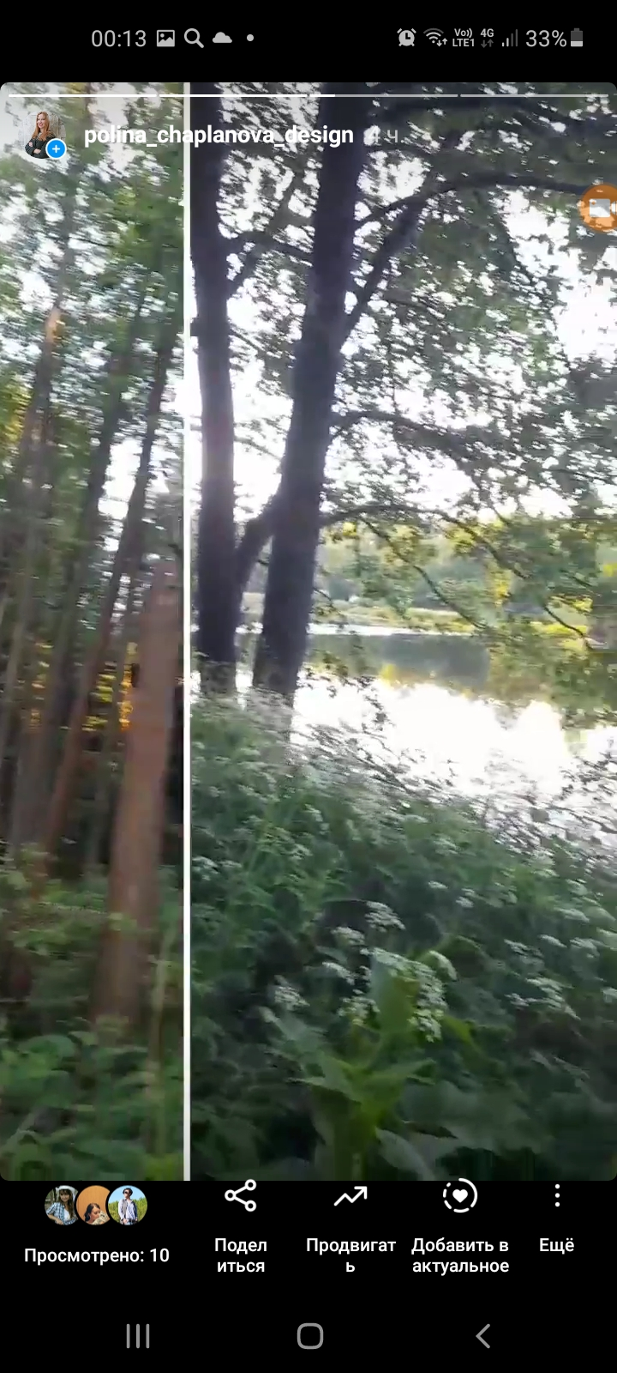
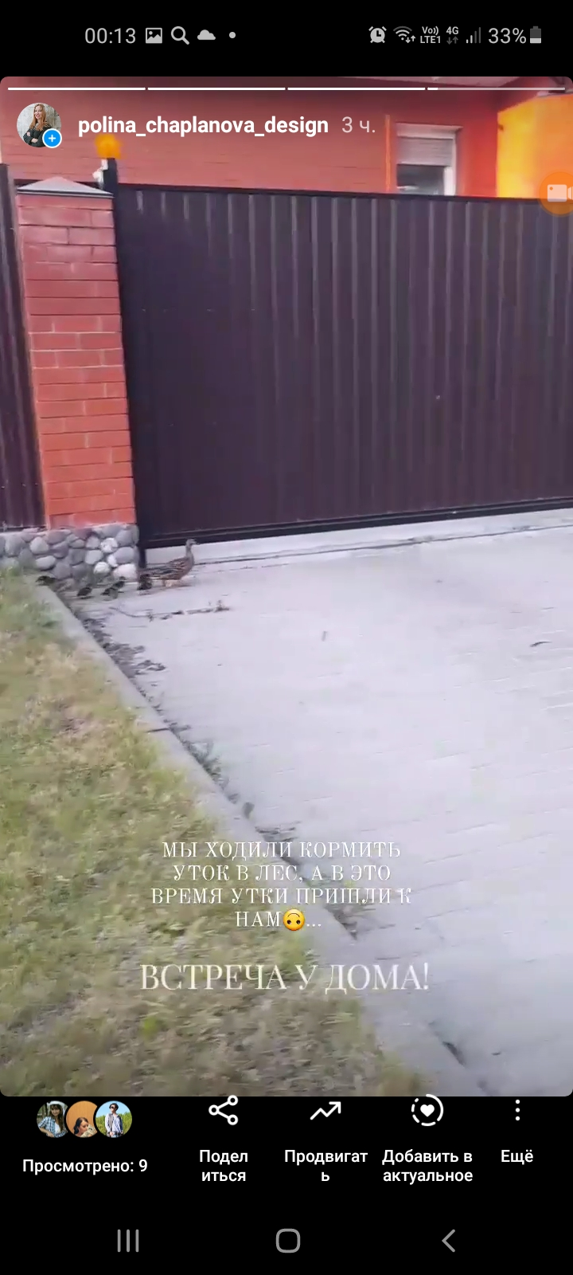
Сторис суббота 19.06.21
polinachaplanova.com polinachaplanova@bk.ru +7(903)792-34-98 @polina_chaplanova_design

Slide 8
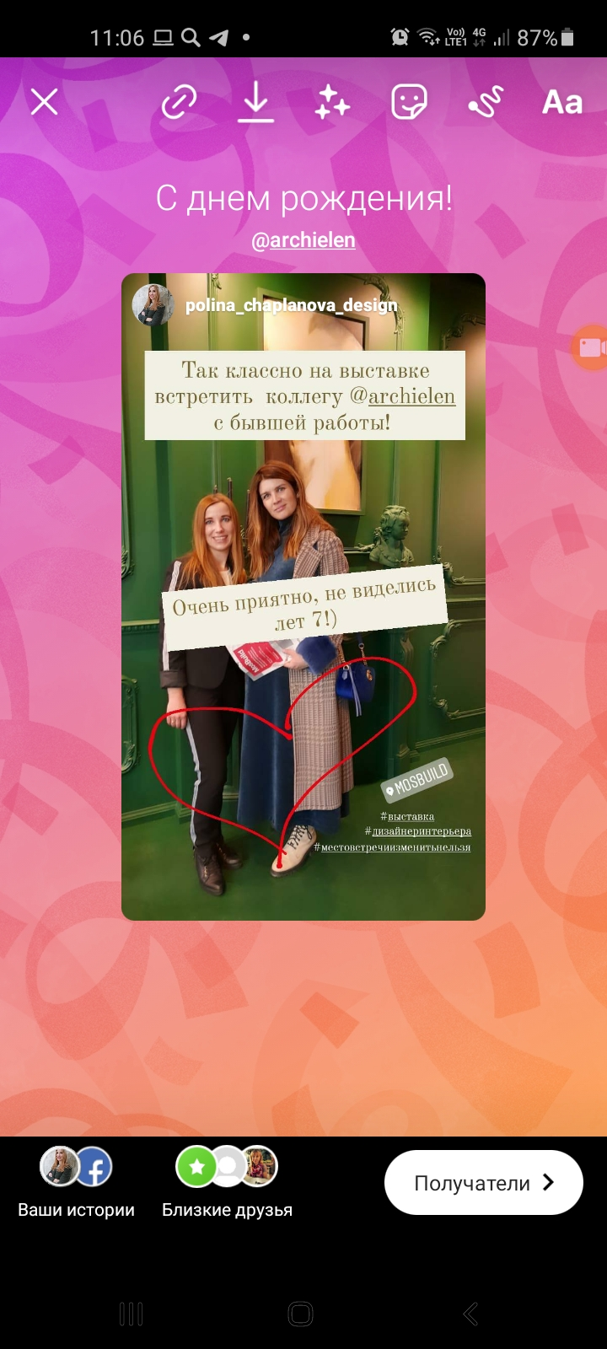
Поздравила коллегу с ДР
Спасибо, что показали
такую возможность!
polinachaplanova.com polinachaplanova@bk.ru +7(903)792-34-98 @polina_chaplanova_design

Slide 9
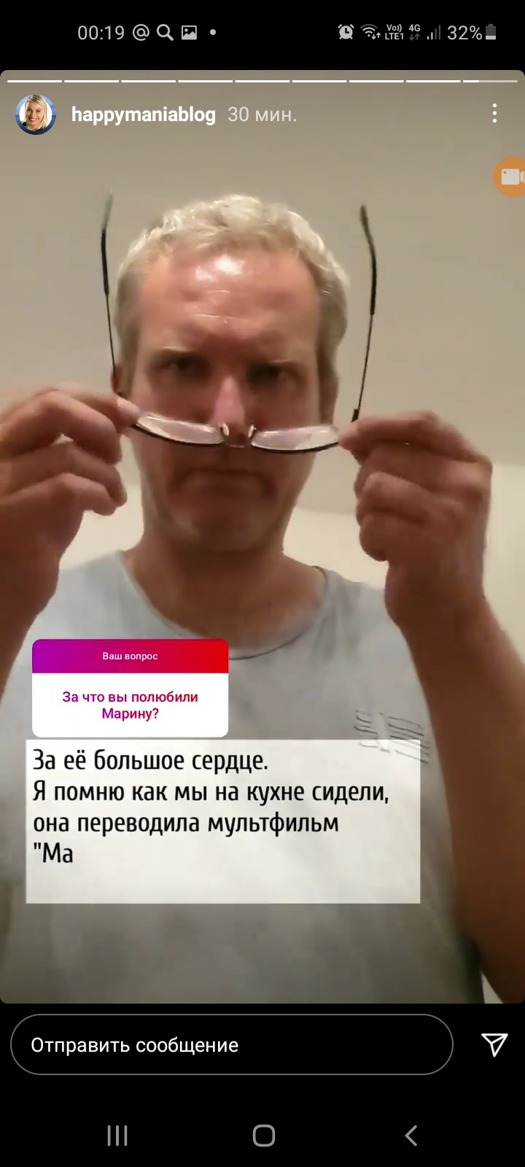
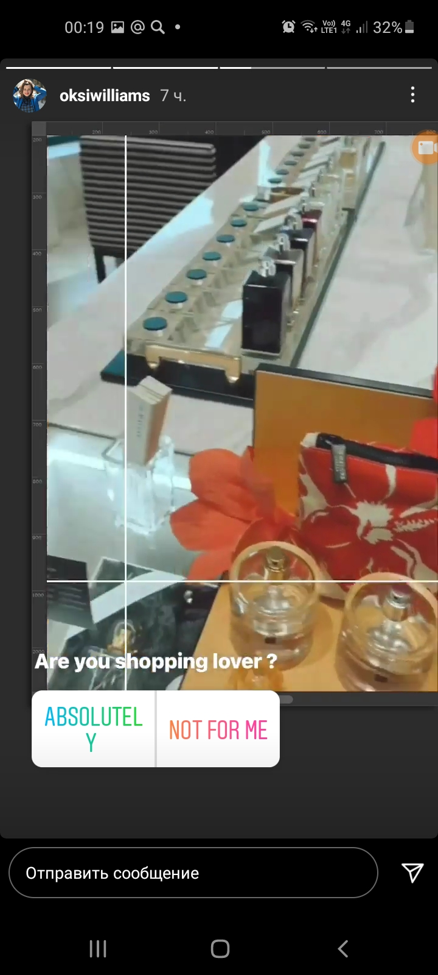
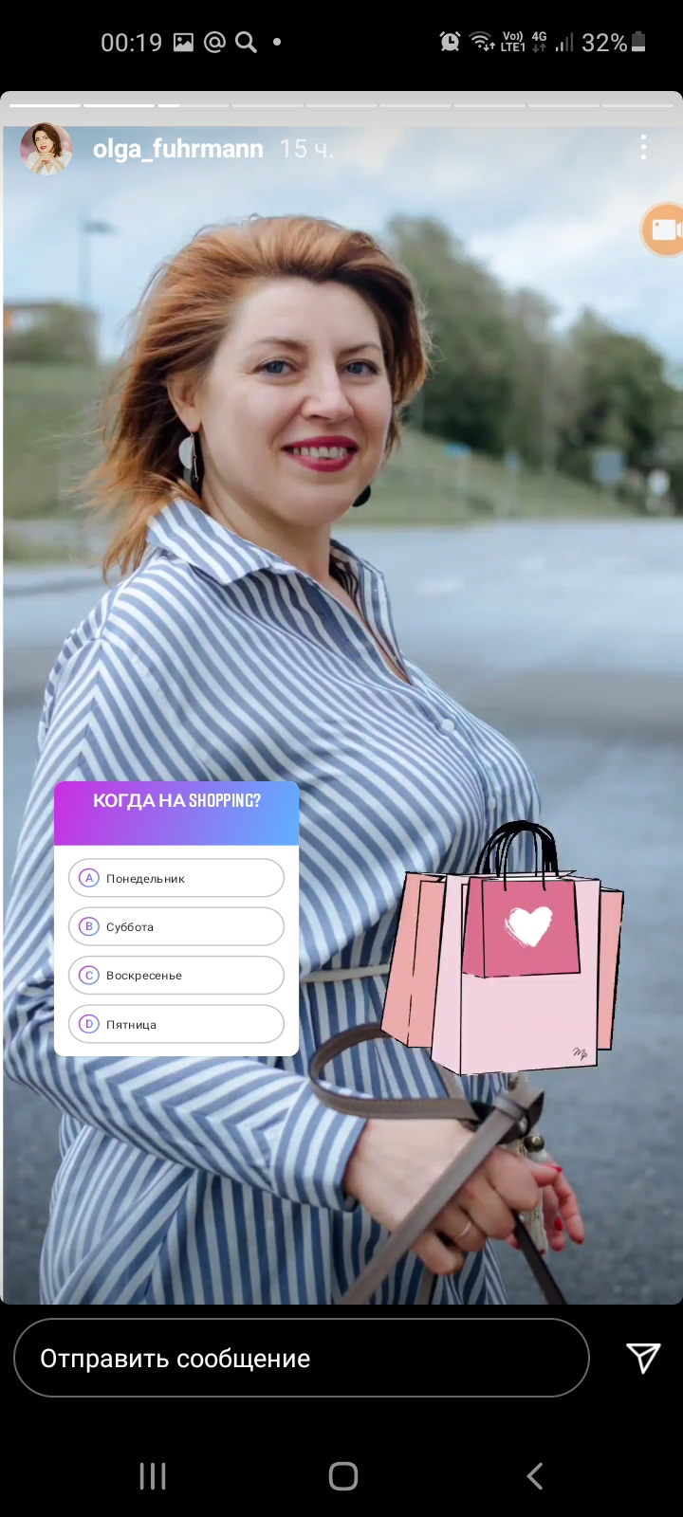
ТОП- 3 СТОРИС СТУДЕНТОВ
polinachaplanova.com polinachaplanova@bk.ru +7(903)792-34-98 @polina_chaplanova_design

Slide 10
Елена Александровна!
Спасибо большое, что «заставляете» выходить из зоны комфорта!
polinachaplanova.com polinachaplanova@bk.ru +7(903)792-34-98 @polina_chaplanova_design

